Slide 1
A bagoly, mint a tudás, a
tudomány, a bölcsesség
szimbóluma
A Bagoly-gyűjtemény 24 éves története
(1999−2023)
KOÓSNÉ TÖRÖK Erzsébet
ny. főigazgató, főkönyvtáros, az OTDT volt titkára,
a Bagoly-gyűjtemény gondozója / OTDT − MATE
36. OTDK Agrártudományi Szekció
MATE Kaposvári Campus, 2023. április 4−6.

Slide 2
A bagolyról mindig is különbözőképpen, egymástól nagyon eltérően gondolkodtak az egyes népek, a különböző kultúrák. Vannak, akik szerint halálmadár, mások épp az ellenkezőjét hiszik. Nevezték boszorkánymadárnak is, és varázserőt tulajdonítottak neki. Jelképezi a Holdat, az éjszakát, az álmokat és a női lelket. Sok helyen totemállat, amely védelmet nyújt a gonosszal szemben.
Az ókori görögöknél a bölcsesség, a tudományok és a mesterségek istennője bagollyal együtt jelenik meg a képzőművészetben. A bagoly Pallasz Athéné, a „bagolyszemű Pallasz” jellegzetes attribútuma volt. Az istennő jobb vállán ülve belelátott a dolgokba, ismerte a jövőt. A tudás, a gyógyítás, a jövendőmondás madara is tehát. Az ókori görög mitológia szerint a bagoly nem lát semmiféle korlátozást, csak lehetőséget.
A bagoly szimbolikus jelentése a történelem során követte az emberek gondolkodásmódját, ezért szinte lehetetlen lenne felsorolni, mit is jelentett, s jelent ma is a bagoly az egyes kultúrákban. Napjainkban inkább a tudással, a bölcsességgel kapcsolatos értelmezése a köztudott. Az éjszaka virrasztó nagy szemű bagoly a tudomány szimbóluma a legtöbb európai kultúrában. Nem egyszer az éjszakát is átvirrasztva tanuló diákok, hallgatók, kutatók és tudósok, valamint a sokat olvasó emberek szimbolikus madara. A tisztán látó, a megvilágosodott, okos, tudós ember jelképe.

Slide 3
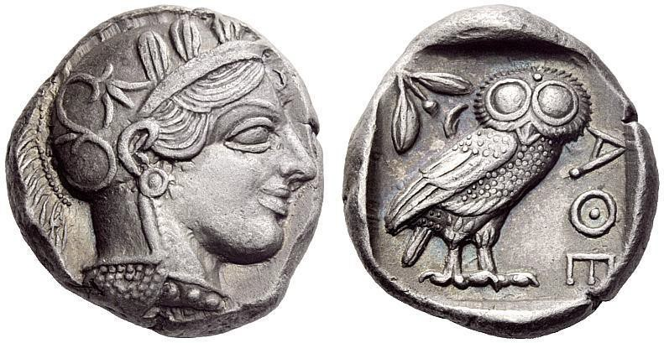
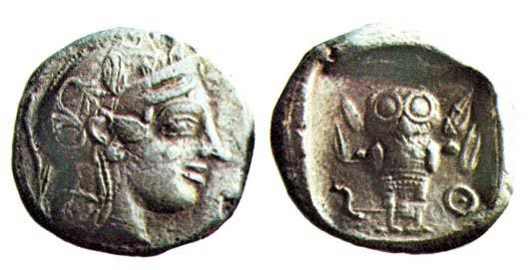
A baglyok kultúrtörténeti vonatkozásait tanulmányozva, a legrégebbi pénzeken is megtaláljuk ábrázolásukat. Az athéni tetradrachma fej oldalán maga Pallasz Athéné istennő arcképe, míg az írás oldalon szent szimbóluma, a bagoly, egy olajág, valamint egy félhold szerepelt.
Athéni ezüst Tetradrachma két oldala, valamint Gázában öntött későbbi másolata

Slide 4
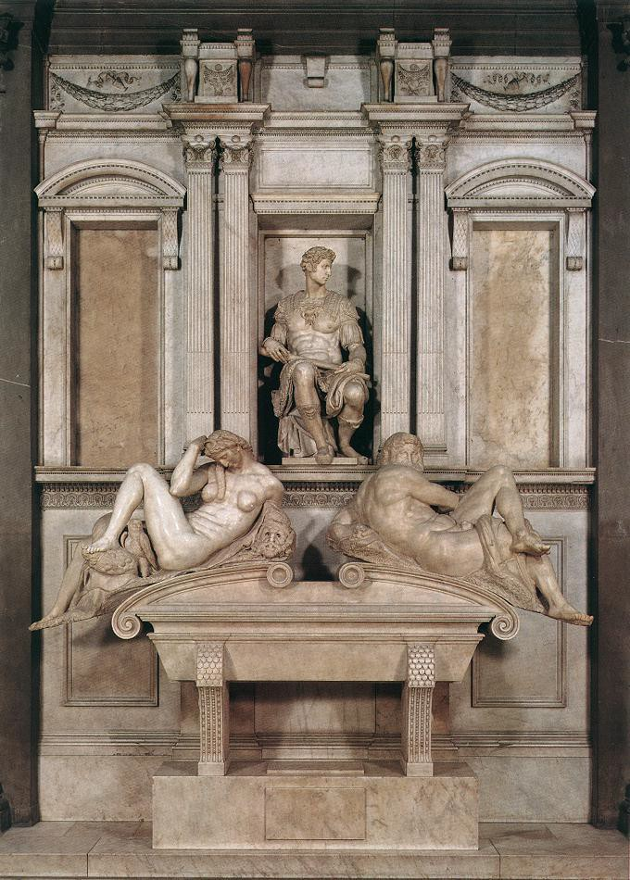
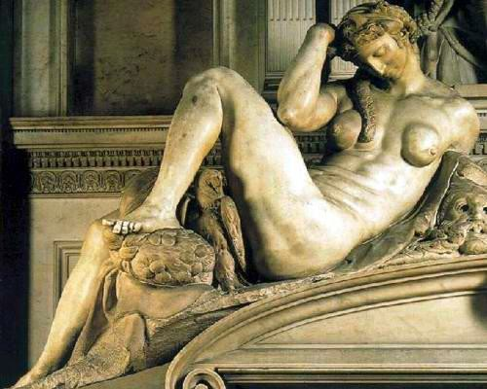
Számos irodalmi és művészeti vonatkozása is van a bagolynak. Talán mindenki számára ismert Arany János
Családi kör című költeménye, melynek első versszakában a rossz érzetek előidézőjeként jelenik meg ez a madár.
„Csapong a denevér az ereszt sodorván, / Rikoltoz a bagoly csonka, régi tornyán.”
Ismertek lehetnek továbbá a képzőművészetben az egyes napszakok megjelenítésére szolgáló bagoly- ábrázolások. A Medici-kápolna Éjszaka című szobrán (Michelangelo 1475–1564) például ez a madár az éjszaka attribútuma.
Michelangelo Éjszaka című szobra

Slide 5
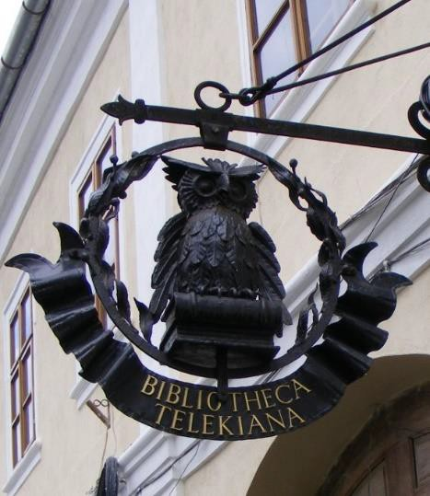
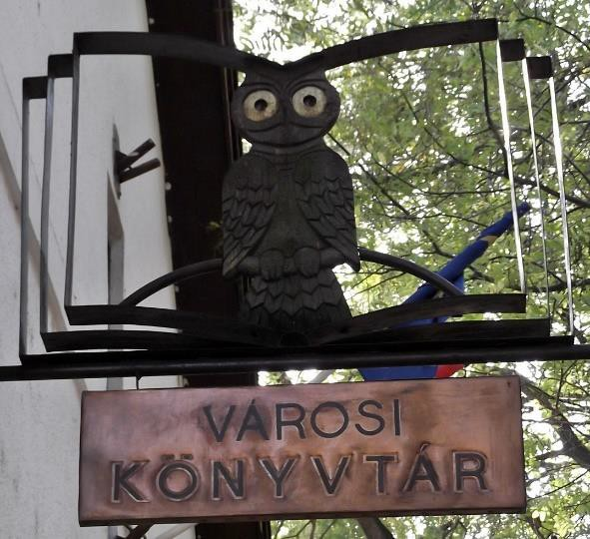
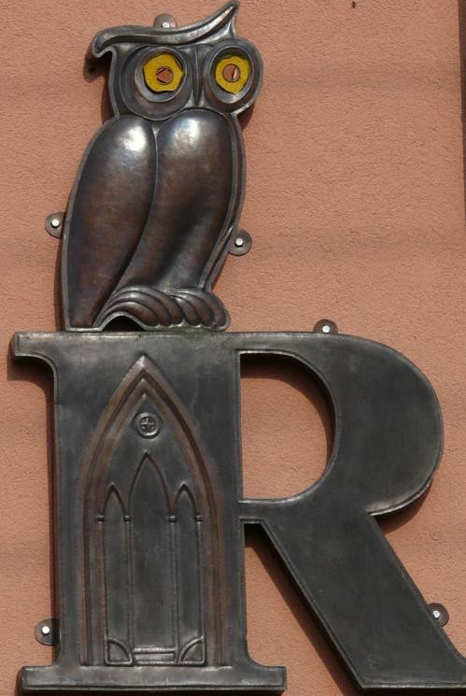
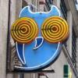
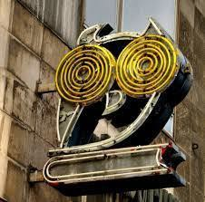
Igen gyakran a könyvtárak, antikváriumok cégérén is ott látjuk a baglyot. Nekem az egyik legkedvesebb a Teleki– Bolyai Könyvtár – közismert nevén Teleki Téka – homlokzatán látható Téka-Bagoly (Marosvásárhely). Hazánkban is számos szép, ezt a madarat formázó ábrázolást, cégért, köztéri szobrot, domborművet lehet látni.
Teleki Téka, Marosvásárhely
Arany János Városi Könyvtár, Kisújszállás
Cégér, Debrecen
Szilágyi Imre, Prím Zoltán alkotása
Neonbagoly cégérek

Slide 6
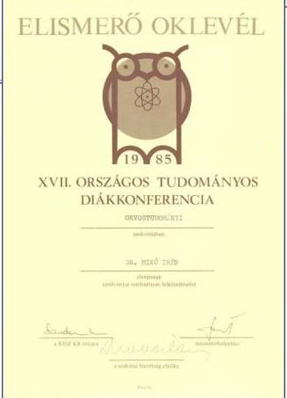
Az Országos Tudományos Diákköri Tanács (OTDT) 1973-ban alakult meg. Ebből az időből, illetve a még korábbi időszakból nem találunk a fellelhető irattári anyagok között olyan dokumentumot, ami arra vonatkozna, hogy a baglyot választották volna szimbólumként a tudományos diákkörök akkori képviselői. Az intézményi, az országos konferencia meghívókon, okleveleken, kiadványokon, néhány kivétellel nem nagyon találtunk bagoly-ábrázolásokat.
A bagolygrafika állandó jelleggel az OTDT Diáktudós című folyóirat borítóján jelenik meg 1987 decemberében (I. évf. 1. szám). A folyóirat nyomtatott kiadásán egészen 2011-es megjelenéséig a bagoly szerepel (2001-től megváltoztatott, új bagoly grafikával). 1989-től a konferenciák évében megjelenő Almanach kötetre is ez a szimbólum került.
Diáktudós folyóirat borítója 2000-ig
Almanach kötet borítója 1999-ig
OTDK kiadványok borítója 1983-ból, 1985-ből, oklevél 1985-ből

Slide 7
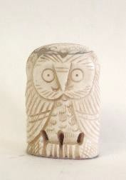
Az Országos Tudományos Diákköri Tanács Titkárságán a baglyok gyűjtésének kezdete 1999 végére tehető. A tudás, a tudomány szimbólumát jelentő vidám OTDT Bagoly-gyűjtemény kialakításának időszaka is ekkor kezdődött, s a mai napig tart, immár más keretek között.
Jelentős állomás a bagolyszimbólum használatában, egyben a Bagoly-gyűjtemény létrejöttében, amikor a 2001- es XXV. OTDK eseményeire készülve, az OTDT titkáraként egy új arculat kialakítását kezdeményeztem, természetesen továbbra is a bagoly szimbólum felhasználásával. Az új arculat tervezéséhez került a Titkárságra a gyűjtemény első, legrégibb darabja Szendrő Péter professzor, az OTDT elnöke adományaként. A Horváth Balázs építész, grafikus által elkészített, ma is használt OTDT bagolygrafikát, a új arculatot az OTDT testülete hagyta jóvá. Az OTDT és OTDK elnevezés, a logó védetté nyilvánítása is megtörtént ezt követően, néhány évvel később.
Szendrő Péter adománya
A gyűjtemény első darabja
Horváth Balázs grafikája (néhány változat)

Slide 8
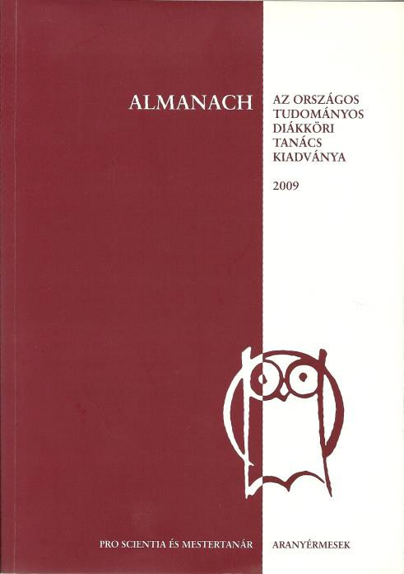
A 2001-től használt bagolygrafika a Diáktudós és az Almanach köteteken, egyéb OTDT −
OTDK és intézményi kiadványokon

Slide 9
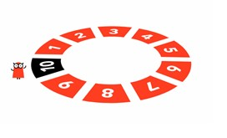
A jelenlegi OTDT⏐OTDK arculat megújítása több lépésben zajlott (közösségi felületek, kiadványok, weboldal, egyéb). Az OTDT logója maradt, csak színében módosult. Az OTDK arculati elemei jelentősen megváltoztak, bővültek. Az új bagoly-logó alapja a kör motívum, megtartva a korábbi bagoly attribútumot (színe: a narancssárga egy árnyalata). Az arculat tervezője a Robin Design Stúdió, amely az arculattal már számos rangos díjat nyert.

Slide 10
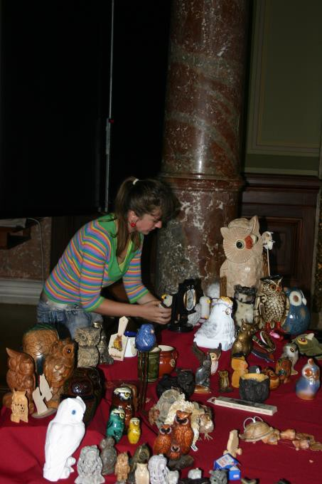
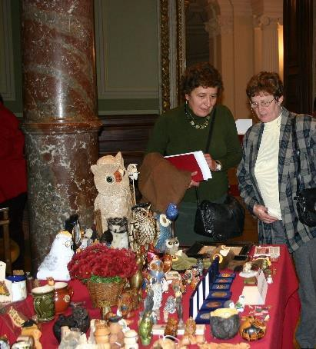
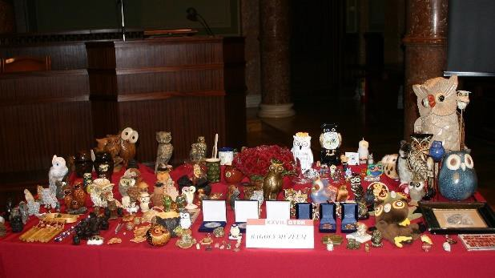
1999-től egyre több bagoly került az OTDT Titkárságra, egyre többen kezdtek bagoly figurákat adományozni a tudományos és művészeti diákköri vezetők, szervezők és hallgatók közül. Tulajdonképpen egy véletlenszerű gyűjtésből, valamint gondozójának személyes anyagából alakult ki mára a közel ezer darabos gyűjtemény.
A Bagoly-gyűjtemény első kiállítását 2004-ben szerveztük, melyet Kabdebó Lóránt irodalomtörténész professzor, akkor szakmai bizottsági elnök nyitott meg. Második alkalommal az MTA Dísztermében az OTDT nyilvános ülésének keretében lett kiállítva a gyűjtemény, igen nagy sikerrel. Számos egyéb kiállítás alkalmával (köztük OTDK Szekciók keretében), illetve kiadványokban, lapokban is bemutatásra került a színes anyag.
Az Akadémián rendezett bemutató
képei (2007)

Slide 11
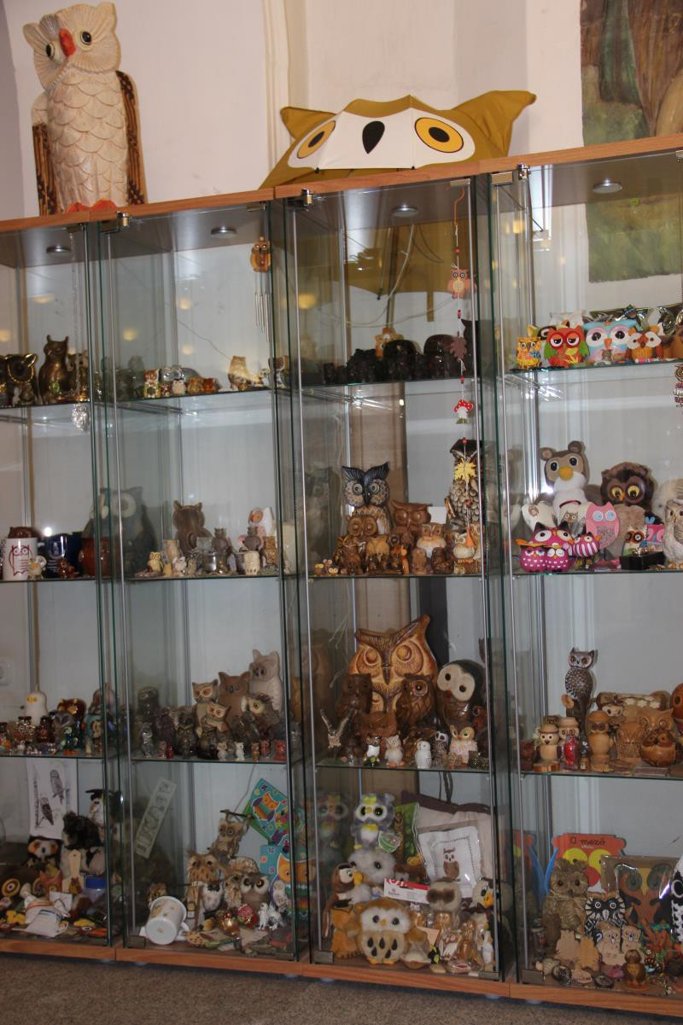
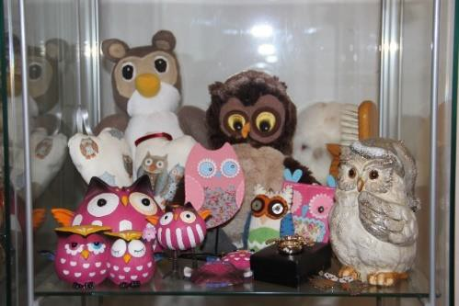
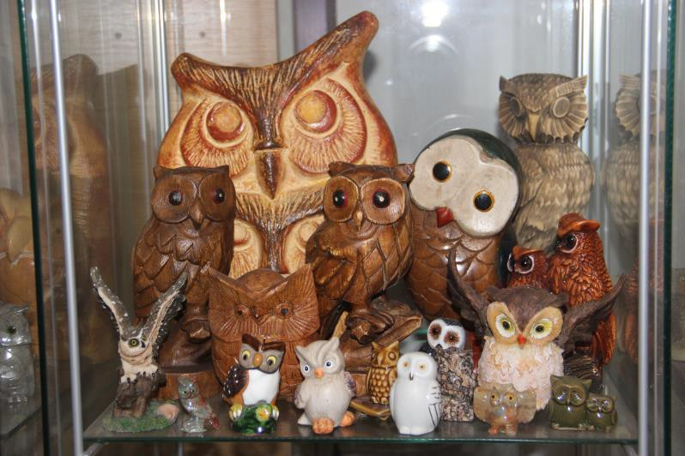
2007-től a gödöllői Szent István Egyetem (ma Magyar Agrár- és Élettudományi Egyetem) Kosáry Domokos Könyvtár és Levéltár főbejáratánál került elhelyezésre egy állandó kiállítás keretében a gyűjtemény egy része. Hallgatók, oktatók, egyetemre érkező vendé- gek, az egyetemen szervezett OTDK szekciók résztvevői szerették, kedves színfoltnak tekintették az OTDT-ben gondozott, és a könyvtár- ba magammal vitt Bagoly-gyűjteményt. Itt is sokat gyarapodott a hallgatók és a hozzánk látogató hazai, külföldi vendégek jóvoltából.
A Kosáry Domokos Könyvtár és Levéltár Bagoly-kiállítás részletei

Slide 12
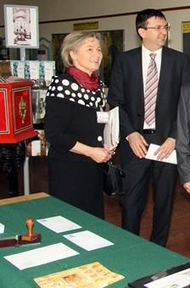
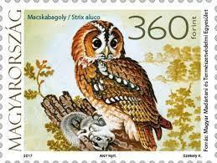
A gyűjteményben található baglyok anyagukban: fa, kerámia, porcelán, üveg, réz, kőzet, alabástrom, arany, ezüst, eozin, csont, kagyló, viasz, tűzzománc, műanyag, plüss, szőr, filc, gumi, gyurma, toll, nád, szalma, továbbá csokoládé, marcipán stb.
Funkciójuk szerint: elismerés, díj, dísztárgy, ékszer (függő, nyaklánc, gyűrű, kitűző, fülbevaló, mandzsetta, szelence), táska, népi hangszer, játék, báb, csengő, karácsonyifadísz, kulcstartó, telefontartó, óra, gyertya, persely, matrjoska, szappan, irodaszer (olló, ceruza, radír, boríték, pecsételő), öngyújtó, alátét, evőeszköz, váza, pohár, csésze, sótartó, hátkaparó, étel (cukorka, keksz, mézeskalács, rágó), szájmaszk stb. A gyűjteményben több festmény, grafika is található.
A baglyok származási helye: népművészeti vásárok, skanzenek, múzeumok (Kapolcs, Hollókő, Szentendre), áruházak, boltok, kirándulóhelyek. Számos országból is került a gyűjteménybe bagoly, mint például Egyiptom, Svájc, Anglia, Erdély, Peru, Mexikó, Görögország, Kína, Indonézia, USA stb.
Baglyot megformázó, ábrázoló országos és helyi elismerések is készültek az egyes TDK/OTDK-k alkalmából, a tudományos és művészeti diákkörhöz kapcsolódóan. Ezek felsorolása és bemutatása szinte lehetetlen. Az OTDT honlapján levő bagoly szimbólumot, a logót látva, nemzetközi bagoly-gyűjtők is többször megkerestek bennünket.
A gyűjtemény része egy igen gazdag, rendkívül értékes baglyokat ábrázoló bélyeg-sorozat, ezek közül alább látható néhány. Az OTDT történetében egy alkalommal alkalmi, elsőnapi bélyegző is készült (XXX. OTDK Közgazdaságtudományi Szekció, Gödöllő, 2011), mely bekerült a Postamúzeum gyűjteményébe is.

Slide 13
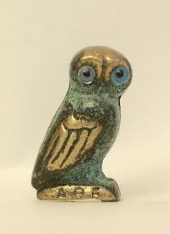
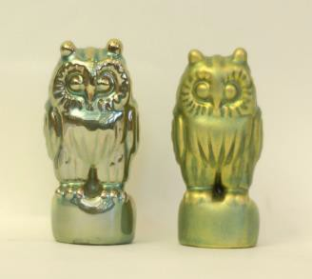
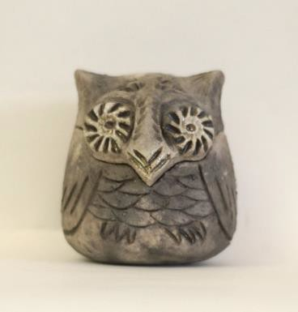
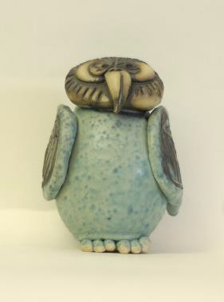
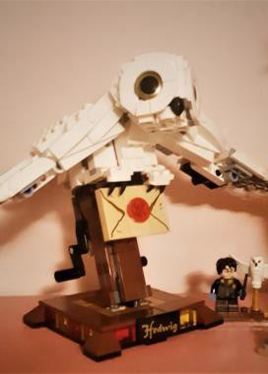
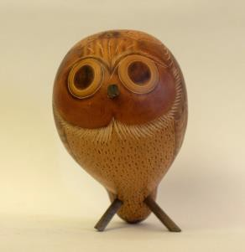
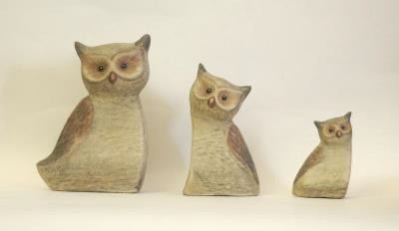
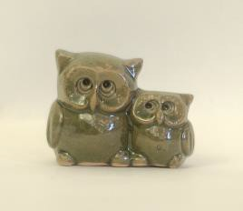
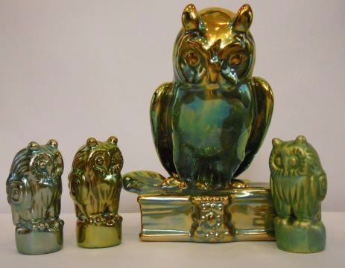
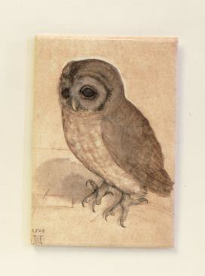
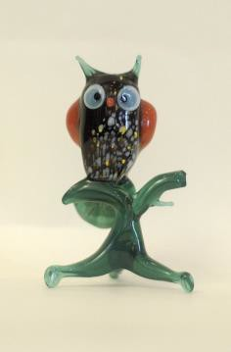
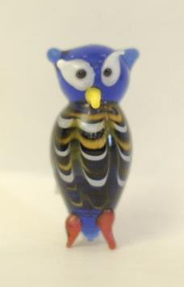
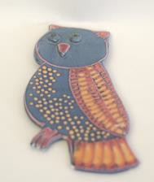
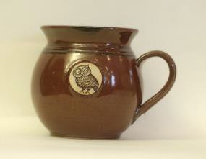
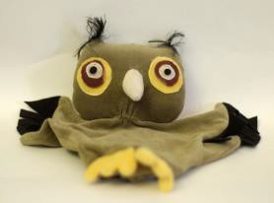
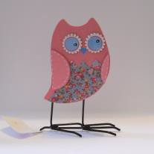
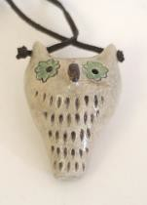
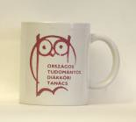
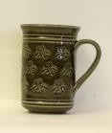
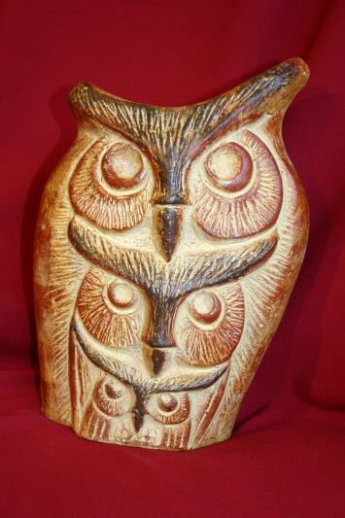
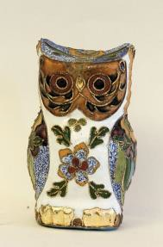
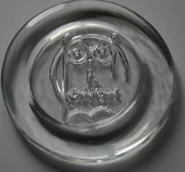
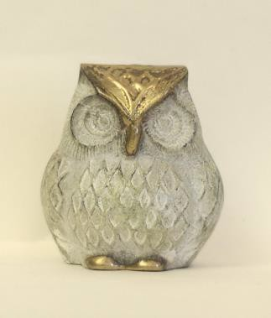
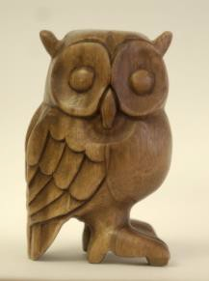
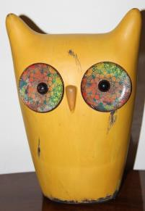
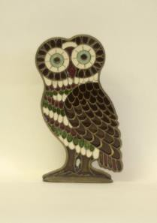
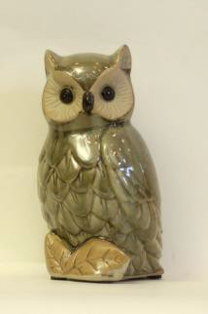
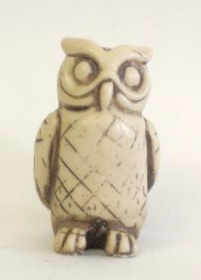
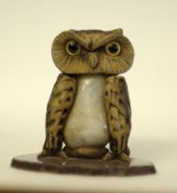
Válogatás a
gyűjtemény fotóiból, 1

Slide 14
Zsolnay porcelán − Tudós bagoly
Válogatás a gyűjtemény fotóiból, 2

Slide 15
Festett kavicsbaglyok (2015) és karácsonyi dióbaglyok (2017)
Koósné Török Erzsébet munkái

Slide 16
A gyűjtemény számos darabjának külön bemutatására nincs lehetőség, de egyet fontos kiemelni. Láng István (1931–2016) Széchenyi-díjas magyar agrokémikus, kutatóprofesszor, az MTA rendes tagja gyönyörű vasfa bagollyal járult hozzá a gyűjteményhez, amely Braziliából származik. A tekintélyes méretű (47 cm) és súlyú (4,77 kg) bagoly két kicsinyével akadémikus úr könyveit, könyvtárát őrizte. Korábban ez a bagoly az Akadémia eseményein is több alkalommal volt látható.
Anderle Ádám. − Koósné Török Erzsébet: A tehetségről − Beszélgetések a tudományos diákkörökről című OTDT kötet számára adott interjú alatt készült fotó, 2005-ben.

Slide 17
A gyűjtemény számos szép darabbal gyarapodott az elmúlt években. Szinte nincs olyan hét vagy hónap, olyan ünnepi alkalom, hogy ne növekedne a gyűjtemény. Előbb az OTDT Titkársági szobám polcain, aztán a gödöllői könyvtárban, az utóbbi 8 évben otthonomban, a családom tagjai, barátaim jóvoltából. 2015 decembere óta néhány kivételtől eltekintve sajnos dobozolva van a gyűjtemény.
Több alkalommal is fotóztuk a gyűjteményt, legutóbb 2013-ban. Amikor újra kiállítjuk a baglyokat, megtörténhet
az elmúlt nyolc év alatt ajándékozott, illetve adományozott baglyok fotózása is.
Tartozik még egy különleges bagoly a gyűjteményhez.
Egy rövidebb időszakot leszámítva, a Fővárosi Állat- és Növénykert 1997-ben született Huba nevű uhu baglyának nevelőszülőjeként figyelem, követem életének alakulását.
A Bagoly-gyűjtemény, bárhol is volt az elmúlt közel negyedszázadban, mindenhol a tudás, a tudomány és a TDK közösséghez tartozás
szimbólumává vált.
Gödöllő, 2023 áprilisa
Állatkerti Nevelőszülők Napján készült képek.

Slide 18
Agrártudományi Szekció, MATE Kaposvári Campus, 2023. április 4−6.
Kapcsolat:
KOÓSNÉ TÖRÖK Erzsébet ny. főigazgató, főkönyvtáros, az OTDT korábbi titkára
E-mail: koosne.torok.erzsebet@gmail.com

